Slide 1
Context Encoders: Feature Learning by Inpainting

Slide 2
https://blog.csdn.net/feitianlzk/article/details/82254719

Slide 3
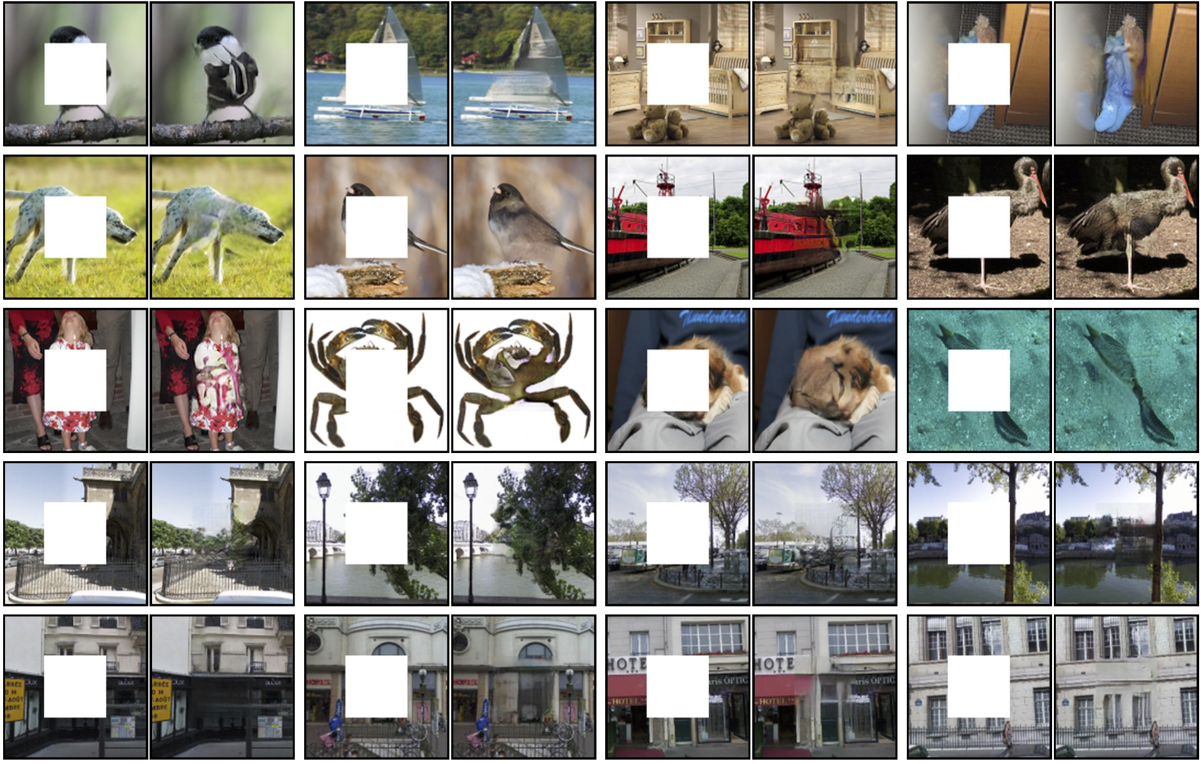

Slide 4
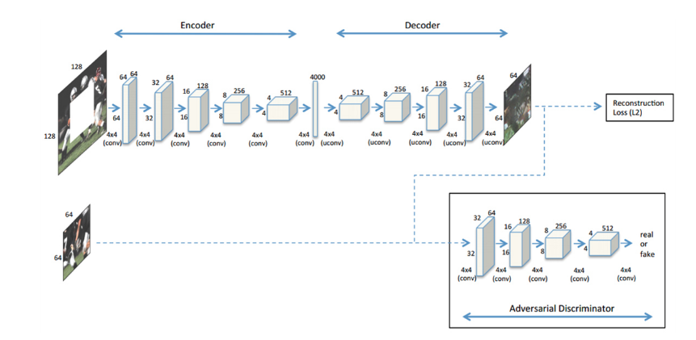

Slide 6
详解GAN代码之搭建并详解CGAN代码
https://blog.csdn.net/jiongnima/article/details/80209239

Slide 7
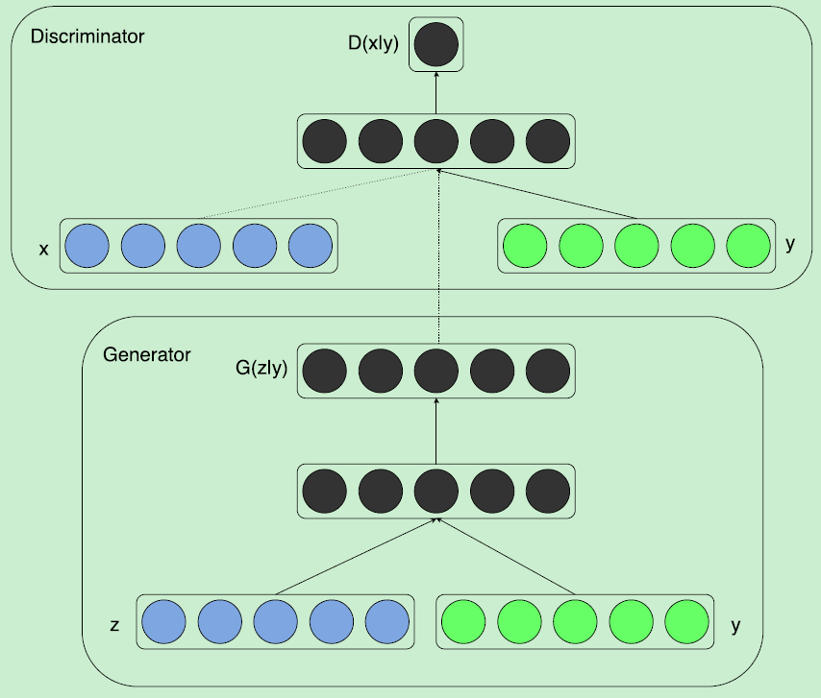
在生成器的輸入和判別器的輸入中都加入了條件y。
y可以是任何類型的資料(可以是類別標籤，或者其他類型的資料等)。
目的是有條件地監督生成器生成的資料，使得生成器生成結果的方式不是完全自由無監督的。

